Slide 1
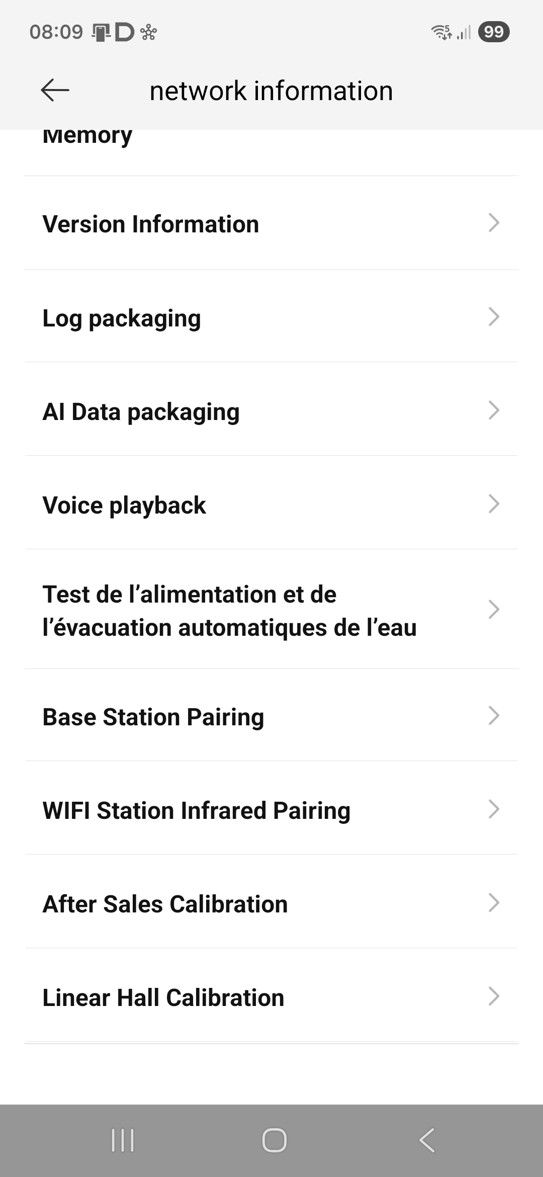
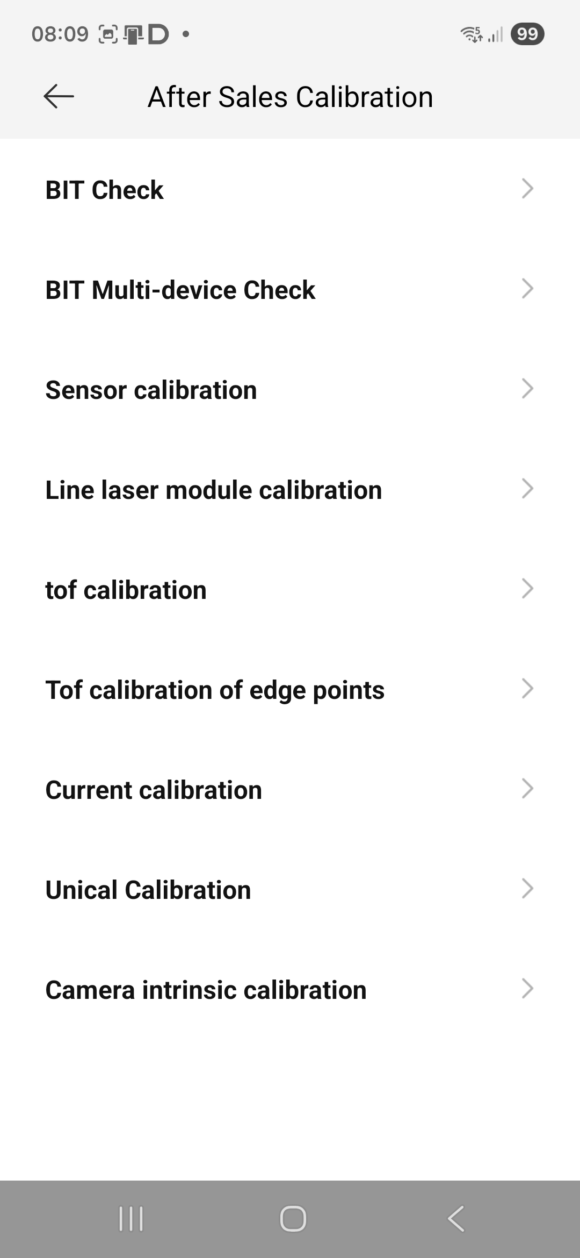
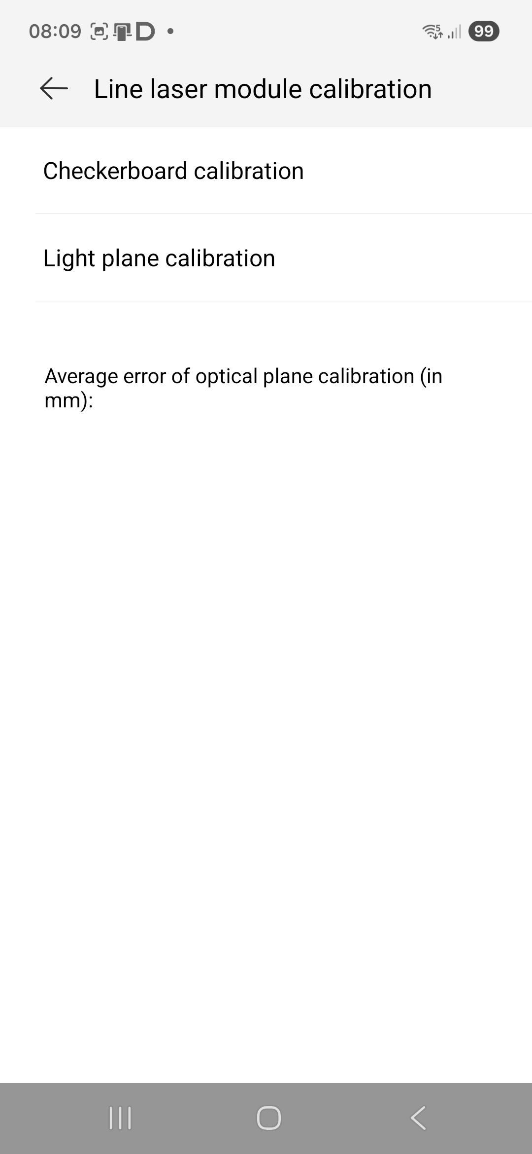
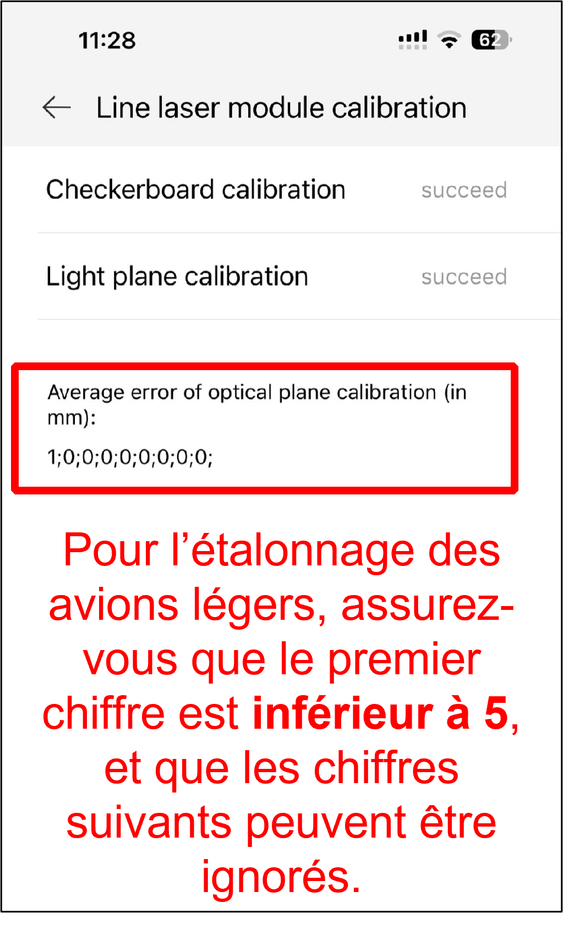

Slide 2
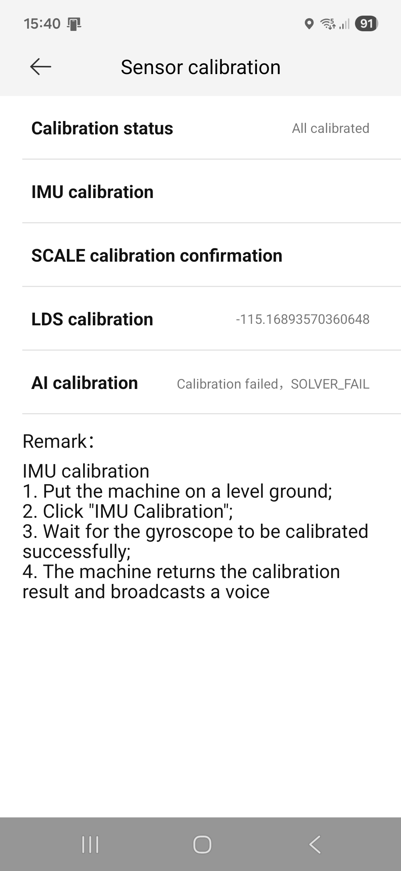
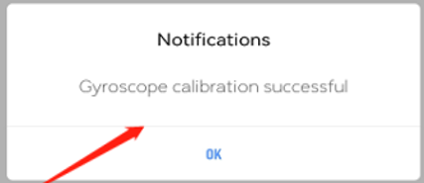
Étalonnage IMU
1. Placez l'appareil sur une surface plane
2. Cliquez sur « Étalonnage IMU »
3. Attendez que le gyroscope soit étalonné avec succès
4. L'appareil renvoie le résultat de l'étalonnage et émet un signal sonore
Gyroscope calibration
Figure 1
Figure 2
Figure 3
Figure 4
Figure 5

Slide 3
LDS 1
Étalonnage IMU
1. Placez l'appareil sur une surface plane
2. Cliquez sur « Étalonnage IMU »
3. Attendez que le gyroscope soit étalonné avec succès
4. L'appareil renvoie le résultat de l'étalonnage et émet un signal sonore
Figure 1
Figure 2
Figure 3

Slide 4
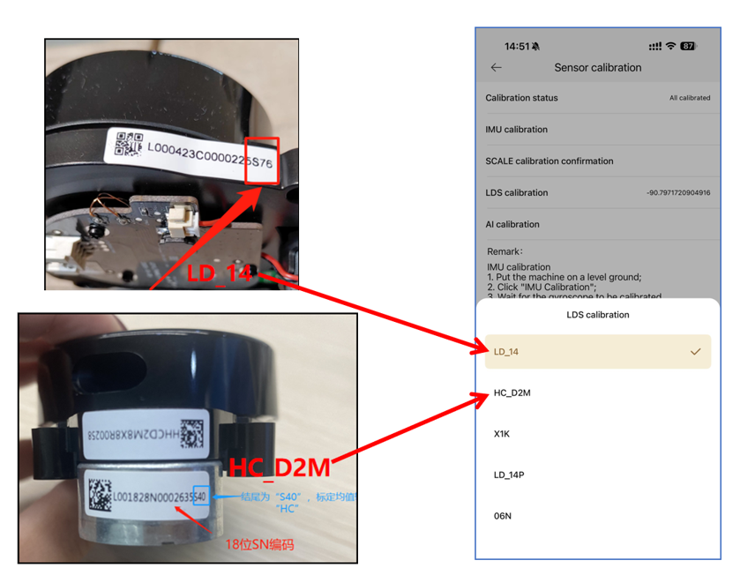
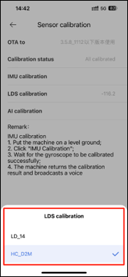
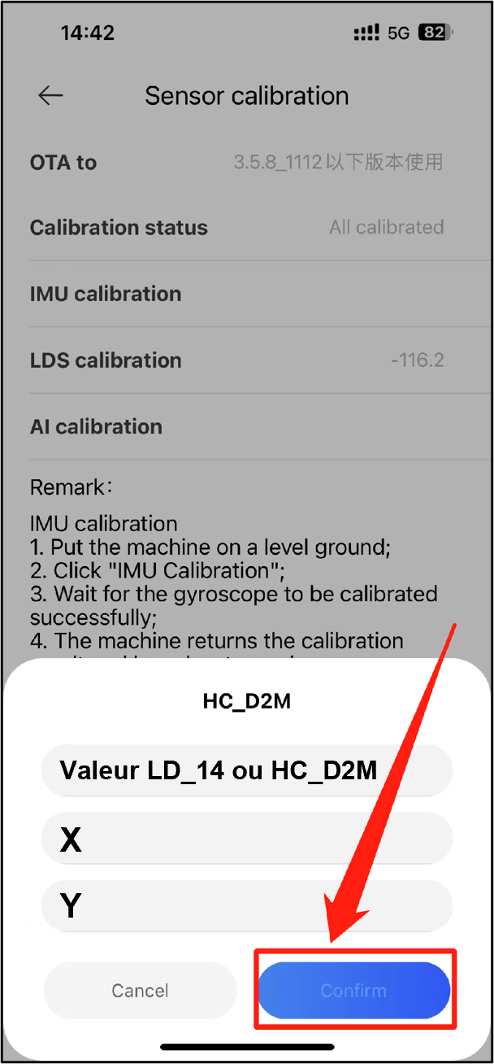
LDS 2
Figure 4
Figure 5
Figure 6

Slide 5
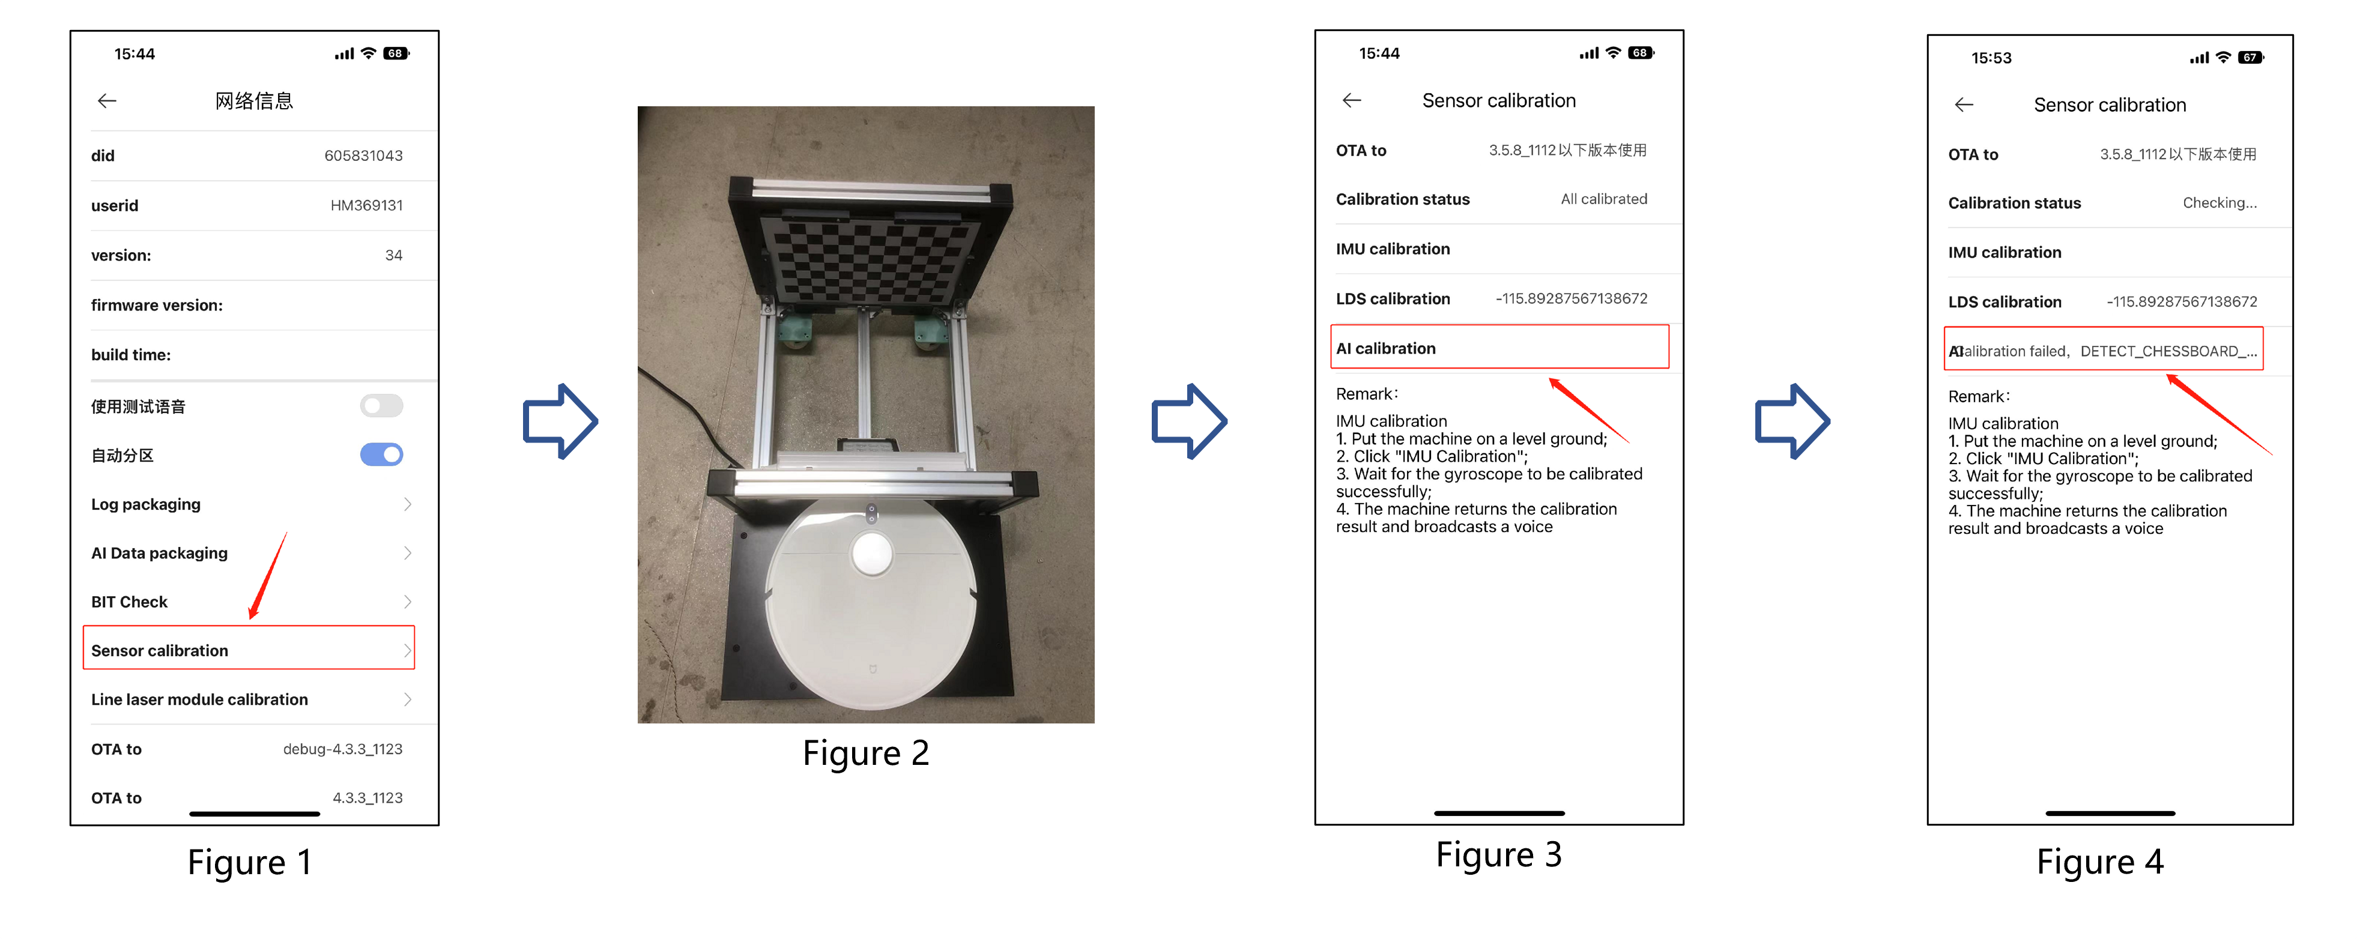
AI_calibration_1.png

Slide 6
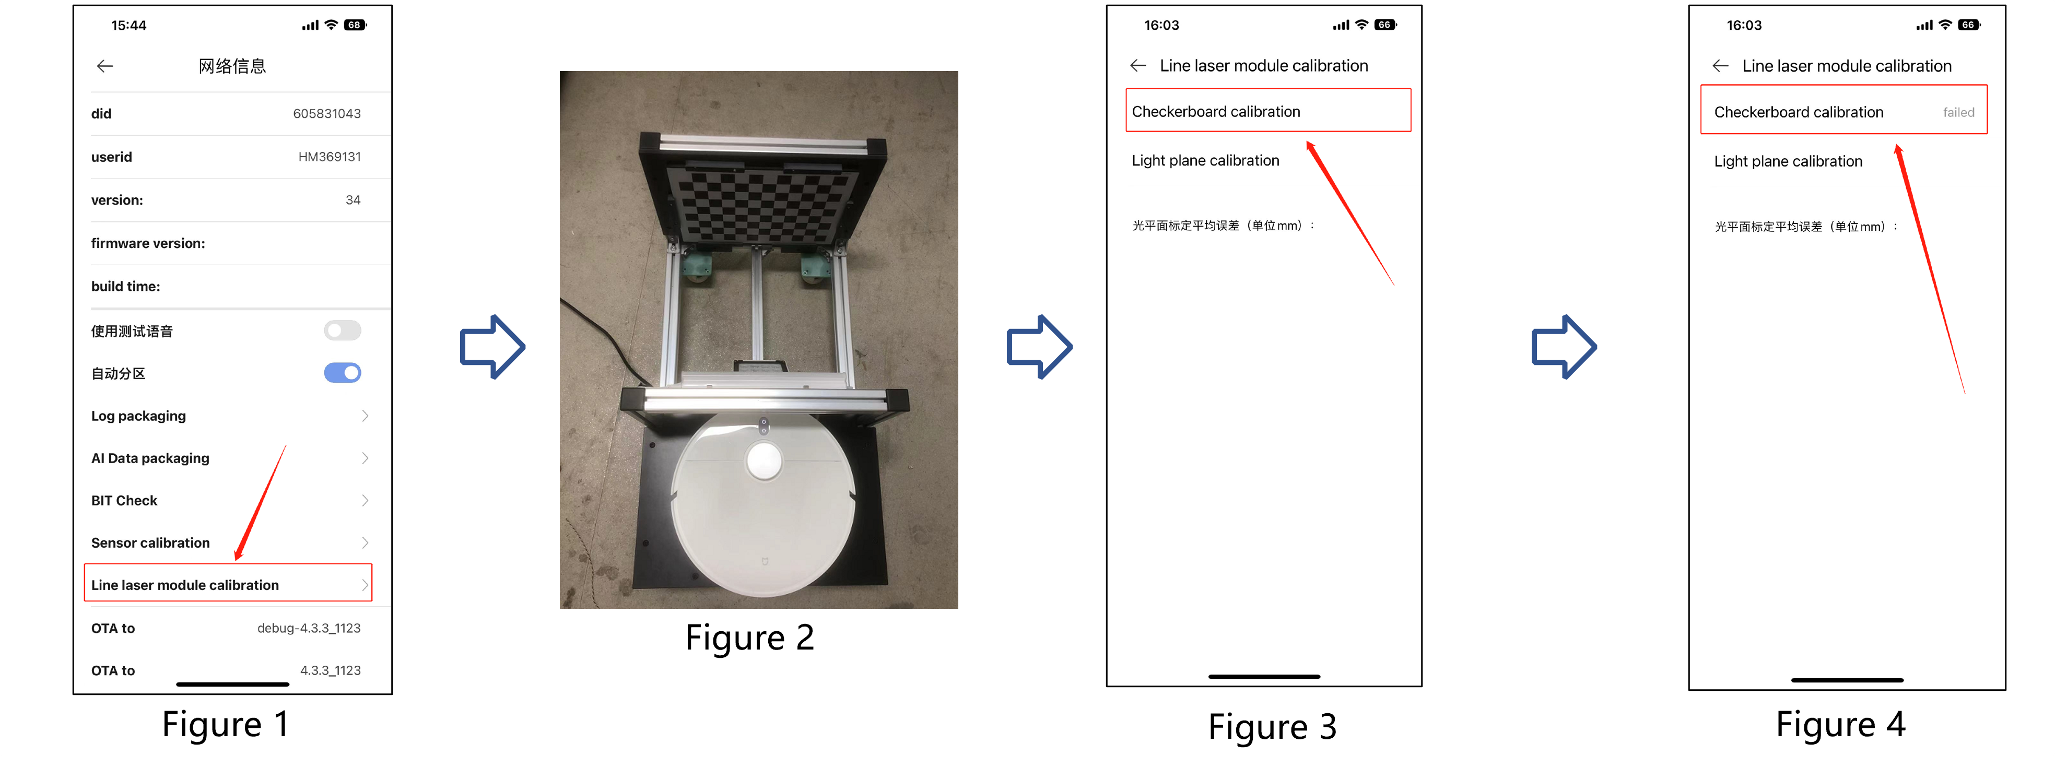
Line_laser_Calibration_0.png

Slide 7
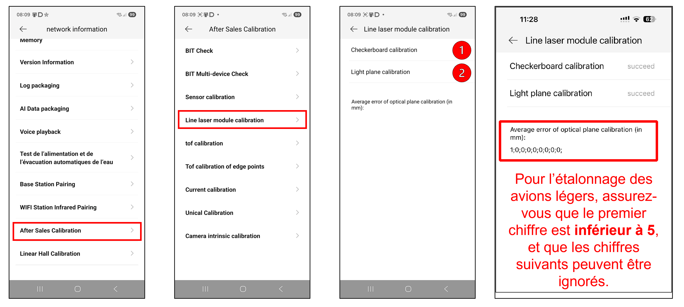
Line_laser_Calibration_1.png

Slide 8
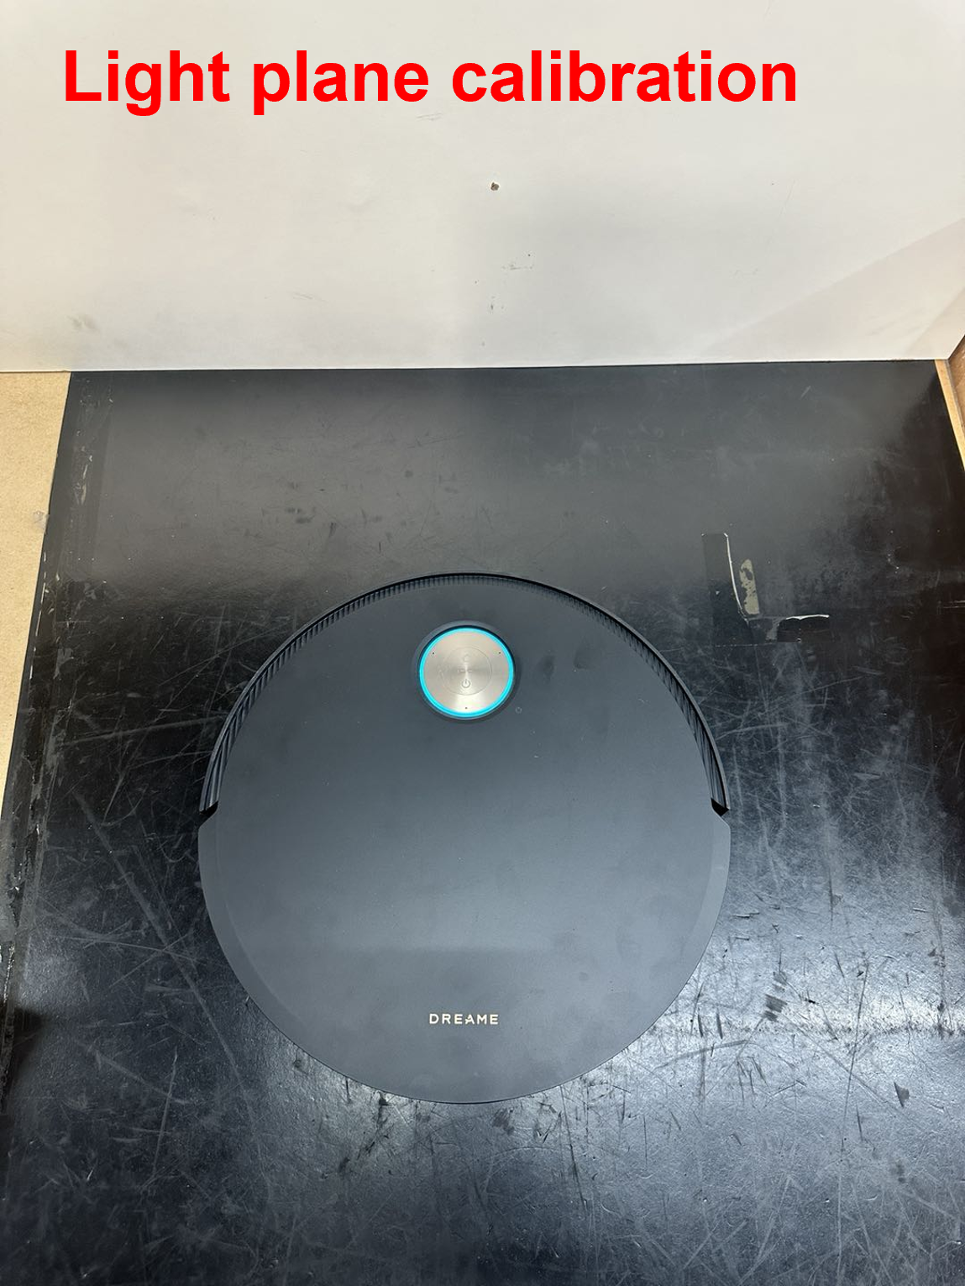
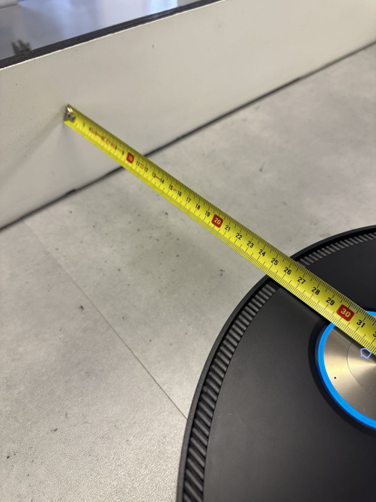
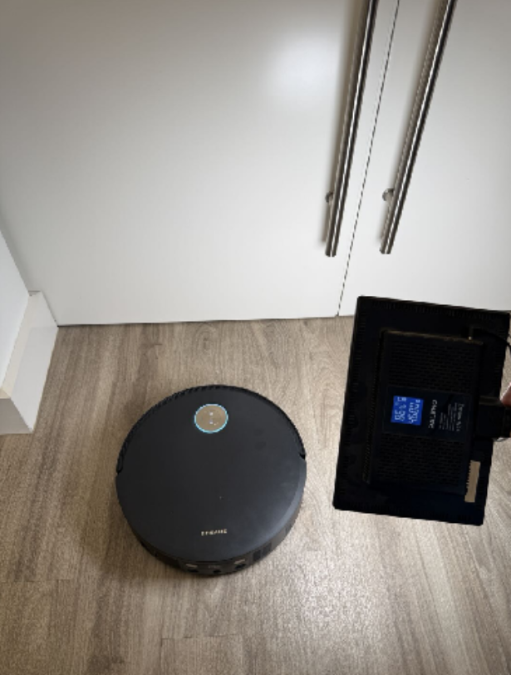
Line_laser_Calibration_2.png
Photo 1
Photo 2
Photo 3

Slide 9
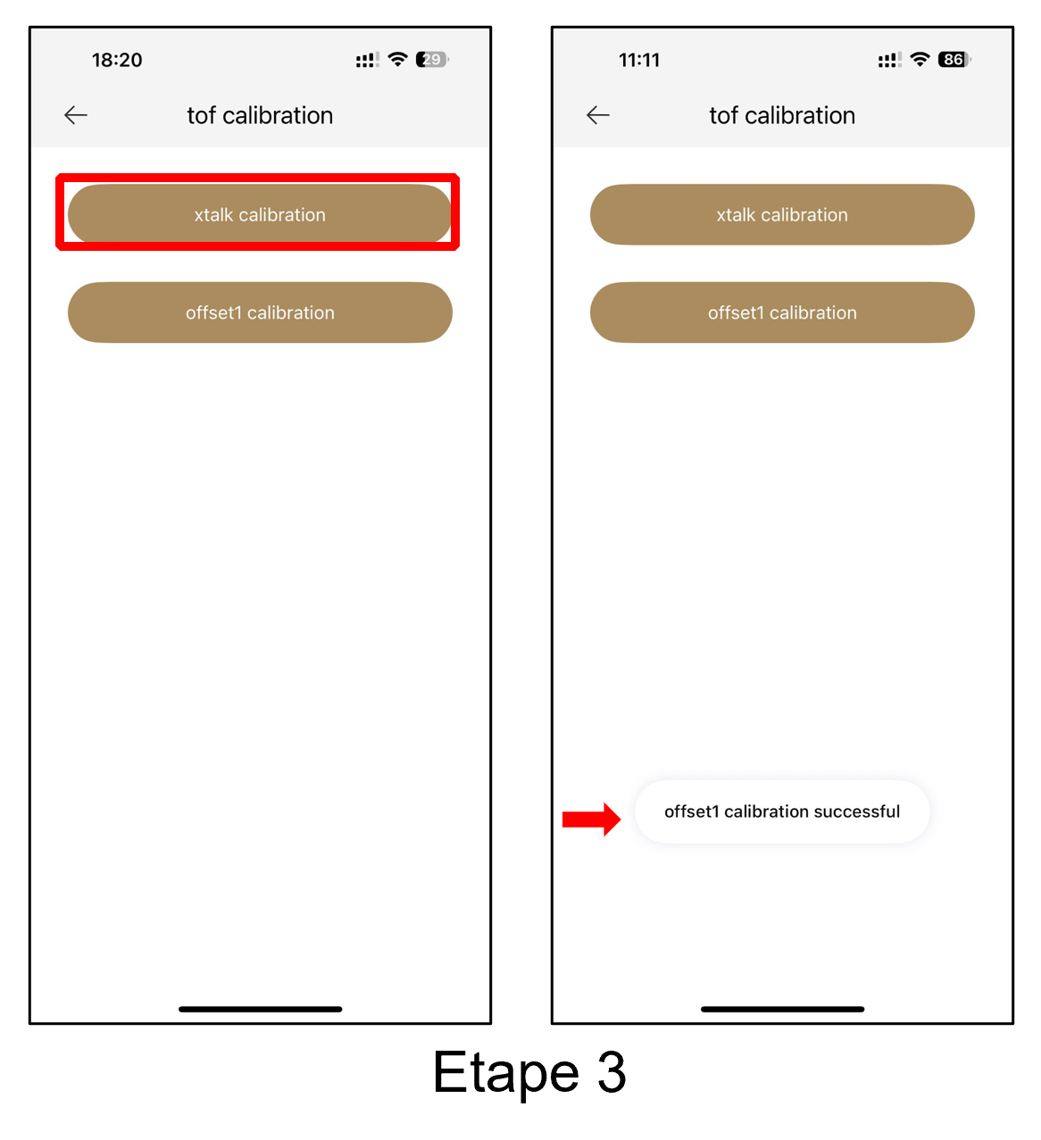
Extreme Outfacing Side Brush Calibration
Extreme Outfacing Side Brush Calibration
Extreme outfacing mop calibration
Extreme outfacing mop calibration
Extreme Outfacing Side Brush Calibration Successful
Extreme Outfacing Mop Calibration Successful
Etape 1
Etape 2

Slide 10
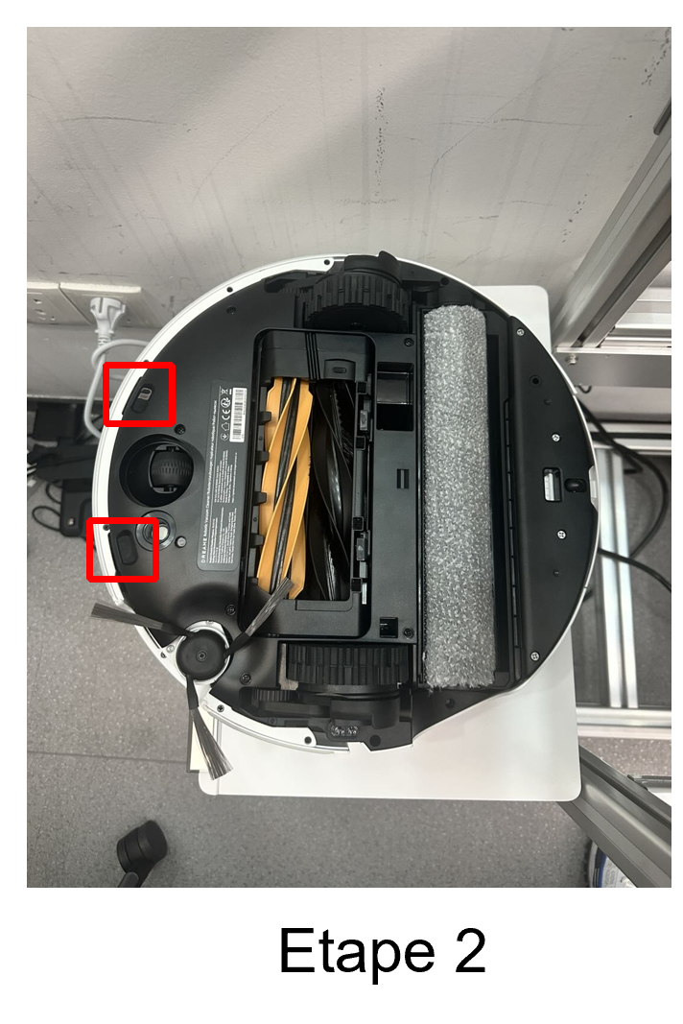
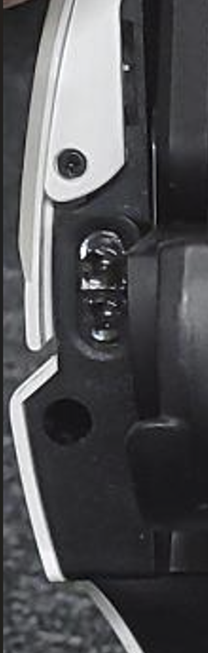
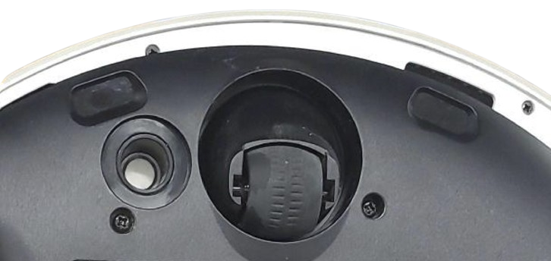
Tof_Cliff_Sensor_2.png
NON
OK
Capteurs noirs
Capteurs
transparents

Slide 11
Pour les robots
Nous avons créé un nouvel outil de test de port série plus facile à utiliser et pour détecter les pannes que SSCOM5. Veuillez apprendre à l'utiliser.
Lien du guide : SOP de l'Diagnosis.pptx après-vente - Google 幻灯片
Lien outil : https://diag-eu.dreame.tech/#/login
Compte : fct_eu_user_15
Mot de passe : UB84DW8CSP
Pour l' outil de diagnostic et le test de fonction de la station, nous sommes en train de développer. Avant de le lancer, merci de continuer à utiliser SSCOM5.
N'hésitez pas à nous donner votre avis si vous avez des questions concernant son utilisation.
R9419A57HEU0521633

Slide 12
Pour les balais depuis H15 mixte puis serie T16 et plus
Une nouvelle notification technique 2026.0901 a été publiée :
(1) La tondeuse à gazon Dreame peut ensuite être déliée grâce à cet outil, sans avoir besoin de contacter le support technique Dreame.
URL du site web : https://mova-care-eu.mova-tech.com/
compte : DREAME00122
mot de passe : 123456
(2) Pour la série Dreame wet&dry Vacuum T-série et le mélange H15, nous avons publié de nouveaux outils de diagnostic pour aider à résoudre les problèmes ; veuillez consulter la notification technique pour plus de détails. Notification technique 2026.0901.pptx - Google 幻灯片
(3) Pour l'outil de diagnostic de l'aspirateur robotique, après le diagnostic, vous pouvez vérifier le code d'erreur et trouver une suggestion dans le tableau ci-dessous. https://drive.google.com/drive/folders/1p_i0a_IisyAsma8XS-aSYWf78veECDcf?usp=drive_link

Slide 13
écris un prompt pour claude : je veux créer un accès a divers drive / sharepoint constructeur, sur la page d'acceuil, je veux pourvoir choisir le constructeur en clique sur l'image logo de la marque. Je veux une esthétique FNAC DARTY (Rouge : #D4151B2 ; Orange : #EEA31E3 ; Noir : #0000004 ; Blanc : #FFFFFF5 ; Gris : #A6A6A6), les logos des marques seront range dans un dossier image de GITHUB celle qui se trouve dans le dossier “C:\Users\jerom\OneDrive - FNAC\Documents\Claude\Projects\HUB Drive constructeurs\IMAGES\”
FNAC DARTY
Couleur | Code Hex
Rouge Fnac Darty | #D4151B
Orange Fnac Darty | #EEA31E
Blanc | #FFFFFF
Noir | #000000
Gris dégradé | #A6A6A6
Couleur | Code Hex
Bleu Dreame | #2669C2
Gris Dreame | #B1B3B8
Noir | #000000

Slide 14



Beige / Or Laurastar | #DEA468
Bleu Laurastar | #7CBADF
Noir | #000000
Drive Roborock : https://drive.google.com/drive/folders/1iwaJV3JR-SVnkzV84TaJihxgcN3yGwh8
Couleur | Code Hex
Bleu Tineco (principal) | #00327D
Jaune / Vert clair | #F7FE8C
Noir | #000000
Blanc | #FFFFFF
Couleur | Code Hex
Rouge Roborock | #EA0029
Gris logo | #808080 (approximation du gris du logo)
Noir | #000000
Blanc | #FFFFFF

Slide 15
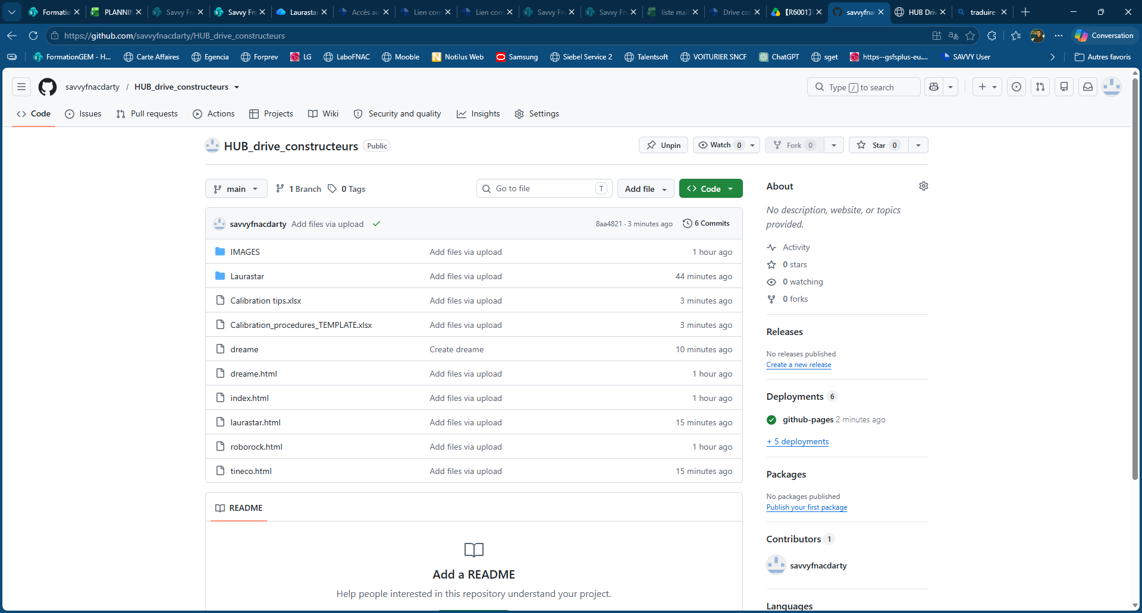

Slide 16
Soft TV
https://drive.google.com/drive/folders/1OZ2DQrCIFBsBugHuW6kjnHLwkPiweCf4
https://drive.google.com/drive/folders/1OZ2DQrCIFBsBugHuW6kjnHLwkPiweCf4

Slide 17
https://github.com/login
Nom du compte : savvy@fnacdarty.com
Mot de passe : FNACDarty@2026
Hub drive constructeur dans SAVVY prendre le dossier : savvyfnacdarty/HUB_drive_constructeurs
Hub pour effectuer des test prendr le dossier : savvyfnacdarty/dreame-test

Slide 18
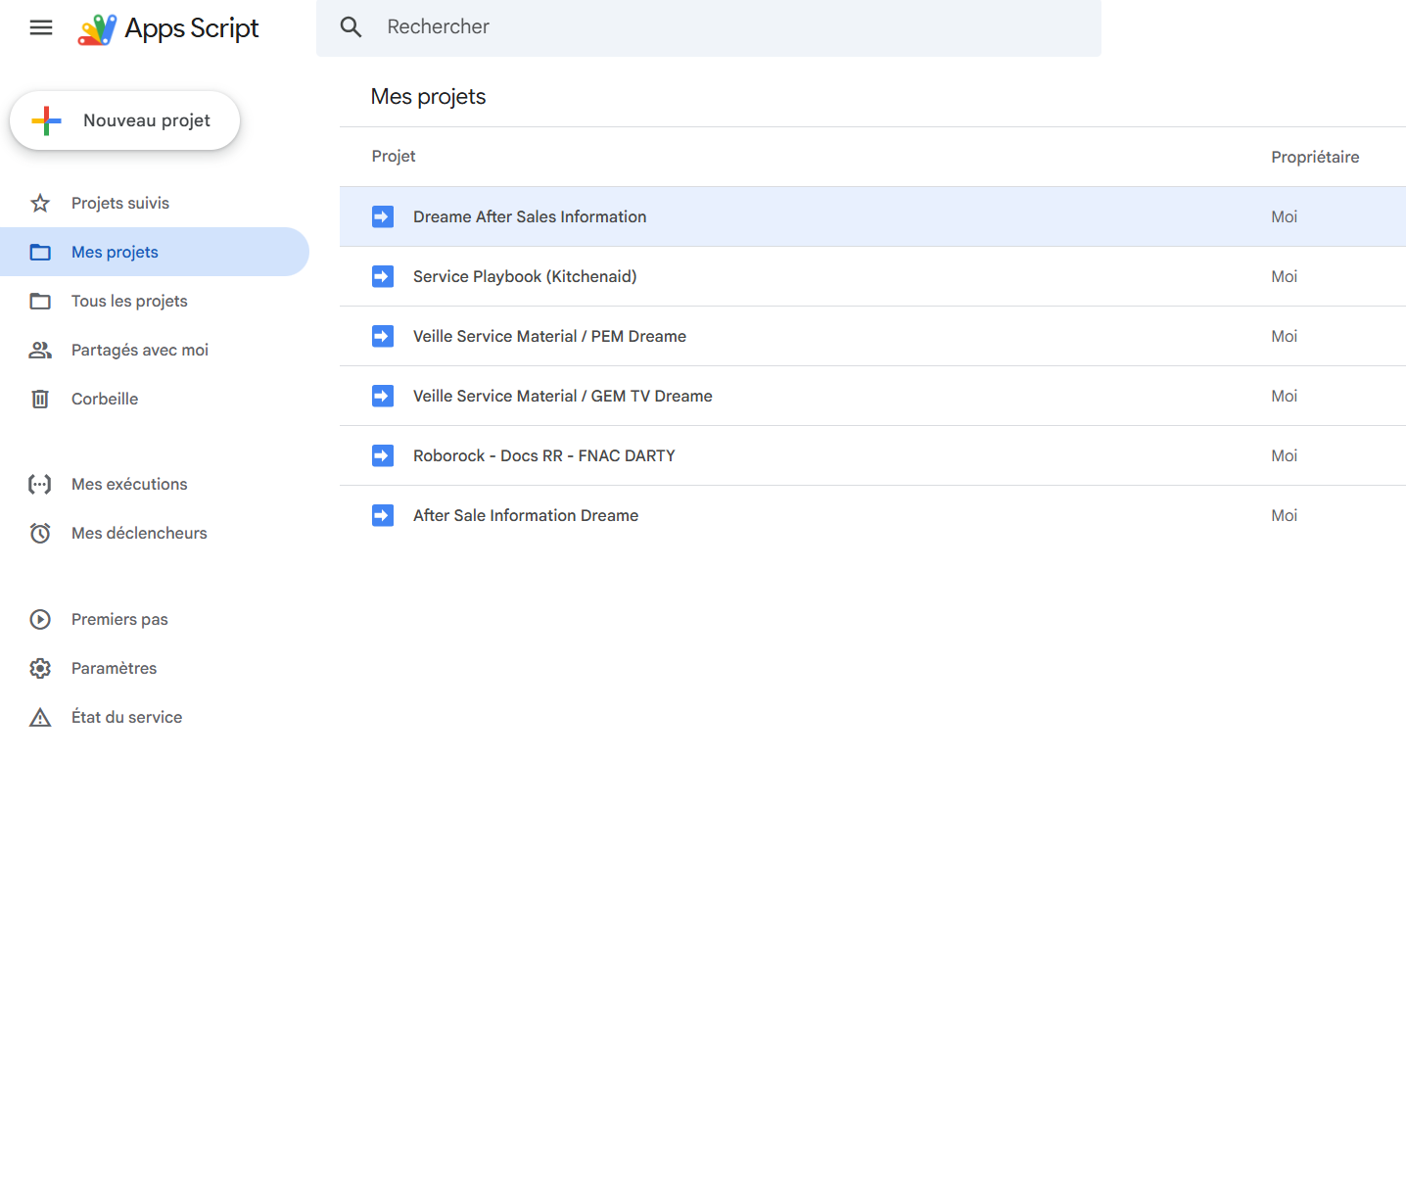
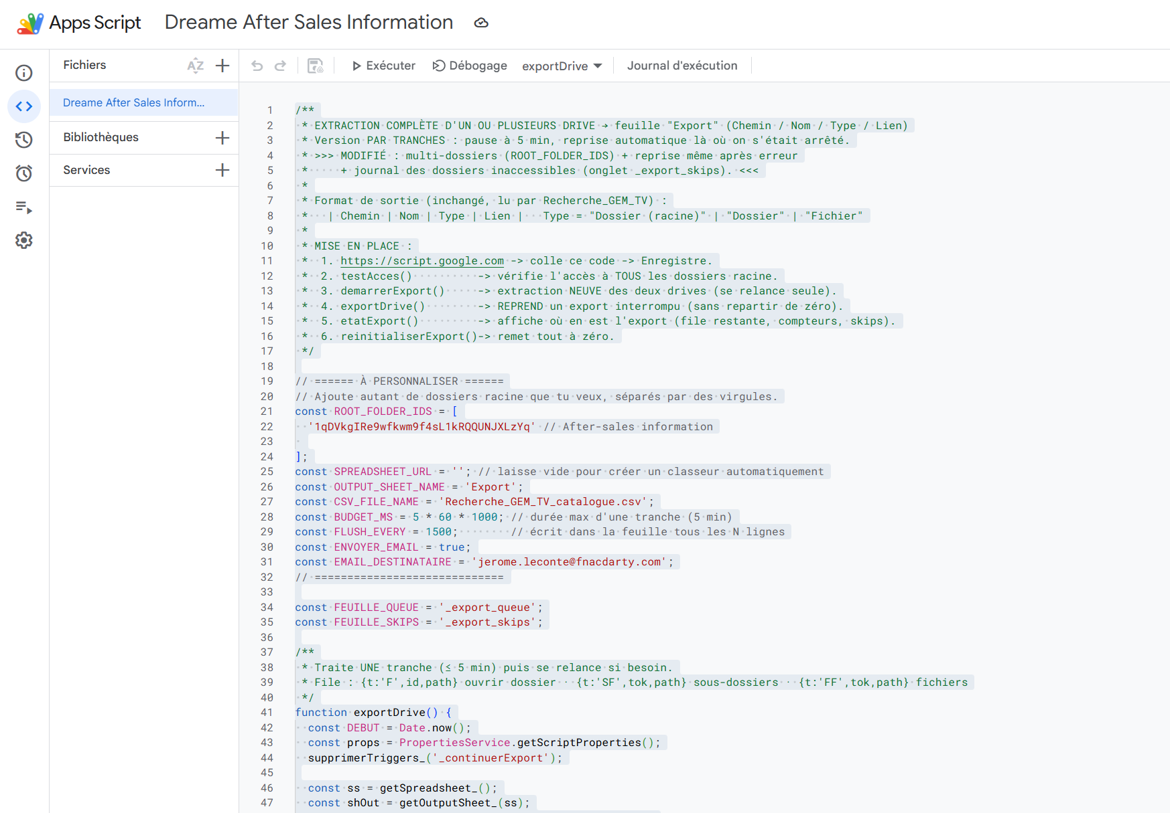
Mettre la base de données Dreame à jour (Drive After Sales Infomation)
Aller sur https://script.google.com/home
Ouvrir le projet « Dreame After Sales Information »et cliquer sur « Exécuter »
L’extraction prends un certain temps et se charge dans le drive

Slide 19
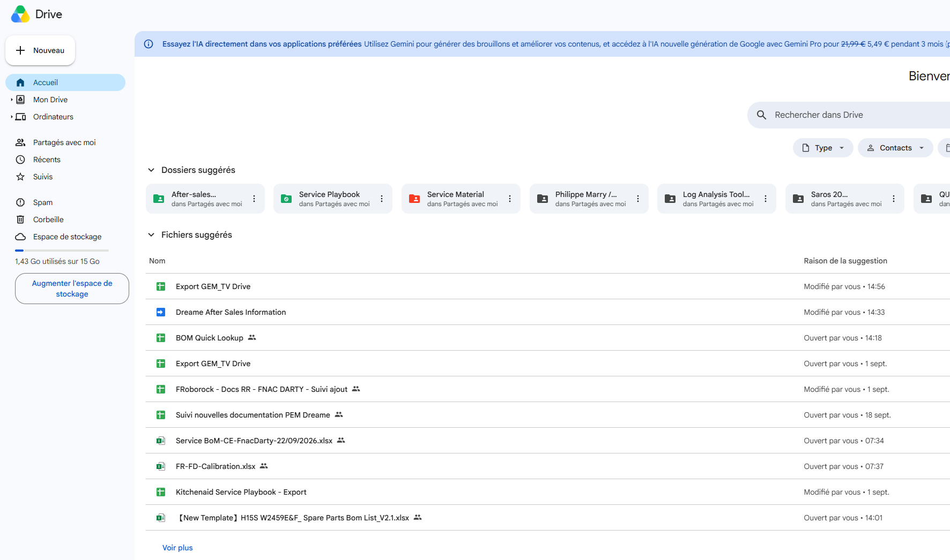
Vous retrouvez un fichier « Export GEM_TV Drive », télécharger le et renommer le « Export_GEM_TV Drive.xlsx »
Importé le dans GitHub dossier « dreame_sav/ »
Attendre 5 min pour que la synchro ce fasse

Slide 20
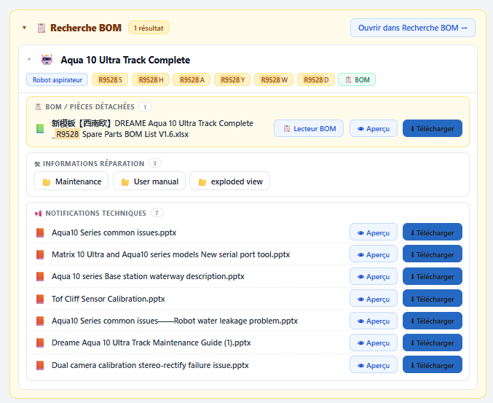
Mise à jour du lecteur_BOM via fichier Quick_bom_
La zone dans l’onglet « recherche » qui affiche le résultat sur fond jaune analyse le fichier bom_Quick_lookup du drive Dreame
Cette mise à jour est spécifique a ce fichier, il faut créer un fichier « .json » pour que le site retrouve les informations et les affiches

Slide 21
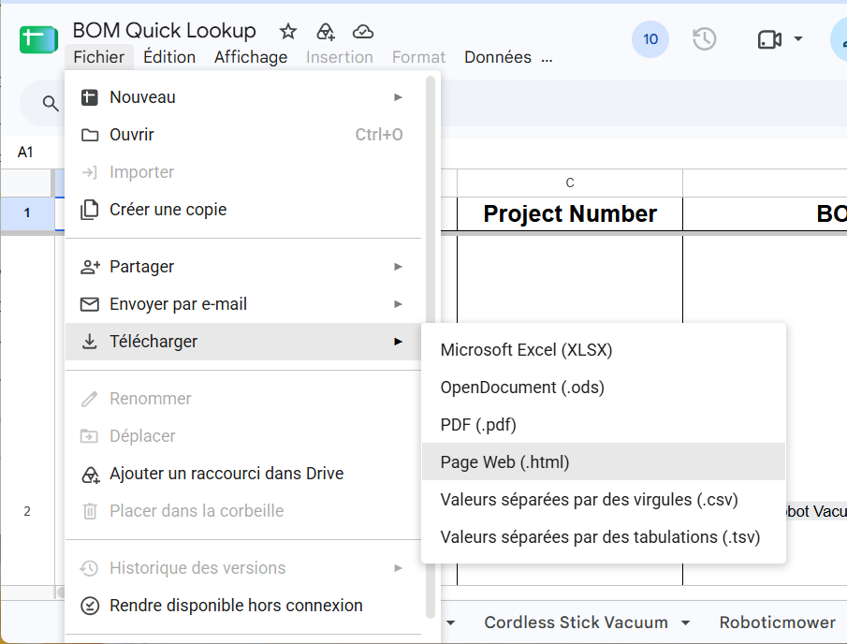
Mise à jour du lecteur_BOM via fichier Quick_bom_
Ouvrir le fichier dans le drive : After sales information / TIPS / BOM Quick lookup
Ouvrir le fichier dans le navigateur, puis l’enregistrer (Fichier/Télécharger/Page WEB (.html))
Un fichier .zip est créer dans « téléchargement »
Ouvrir le fichier « bom_lookup.html », cliquer sur « Mettre à jour » et importer le fichier zipper
Onglet recherche et resultat encadré fond jaune

Slide 22
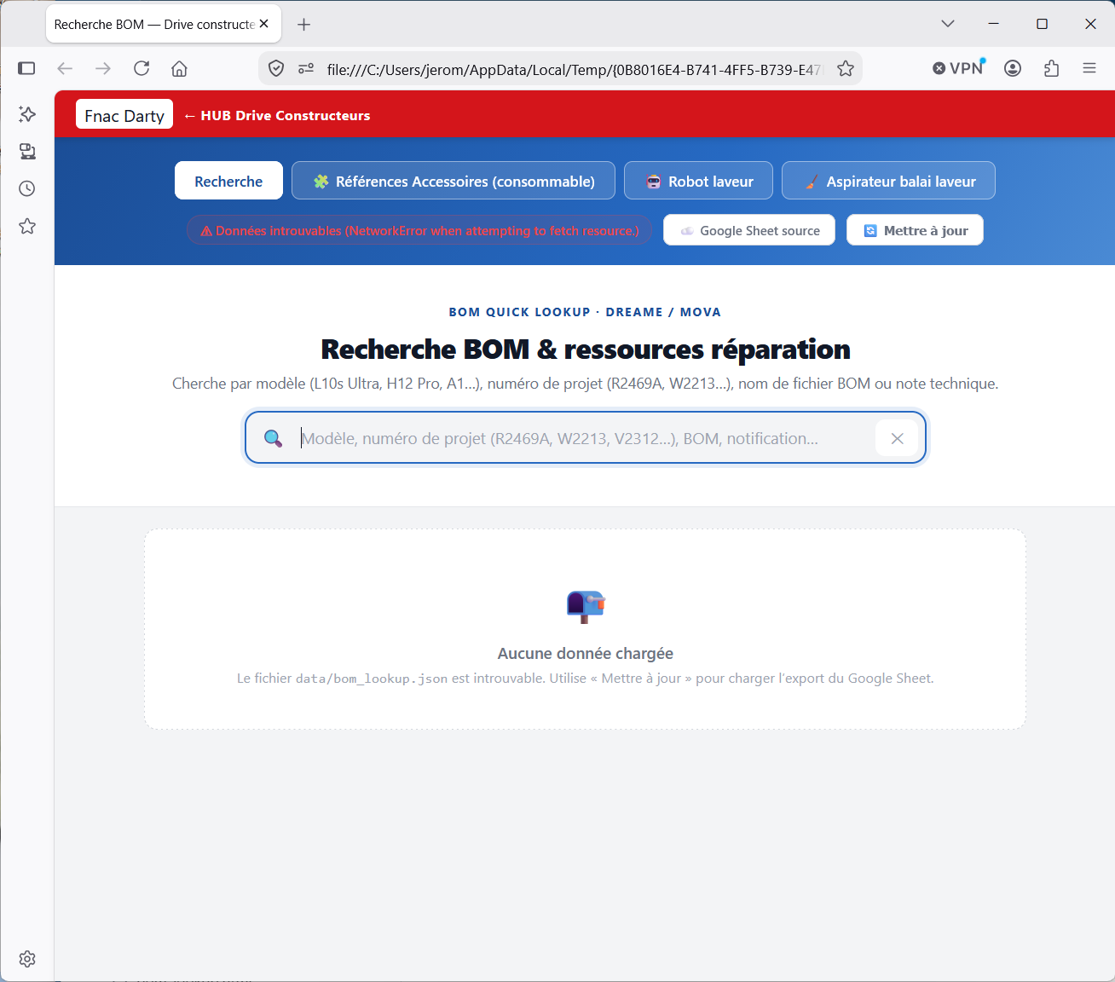
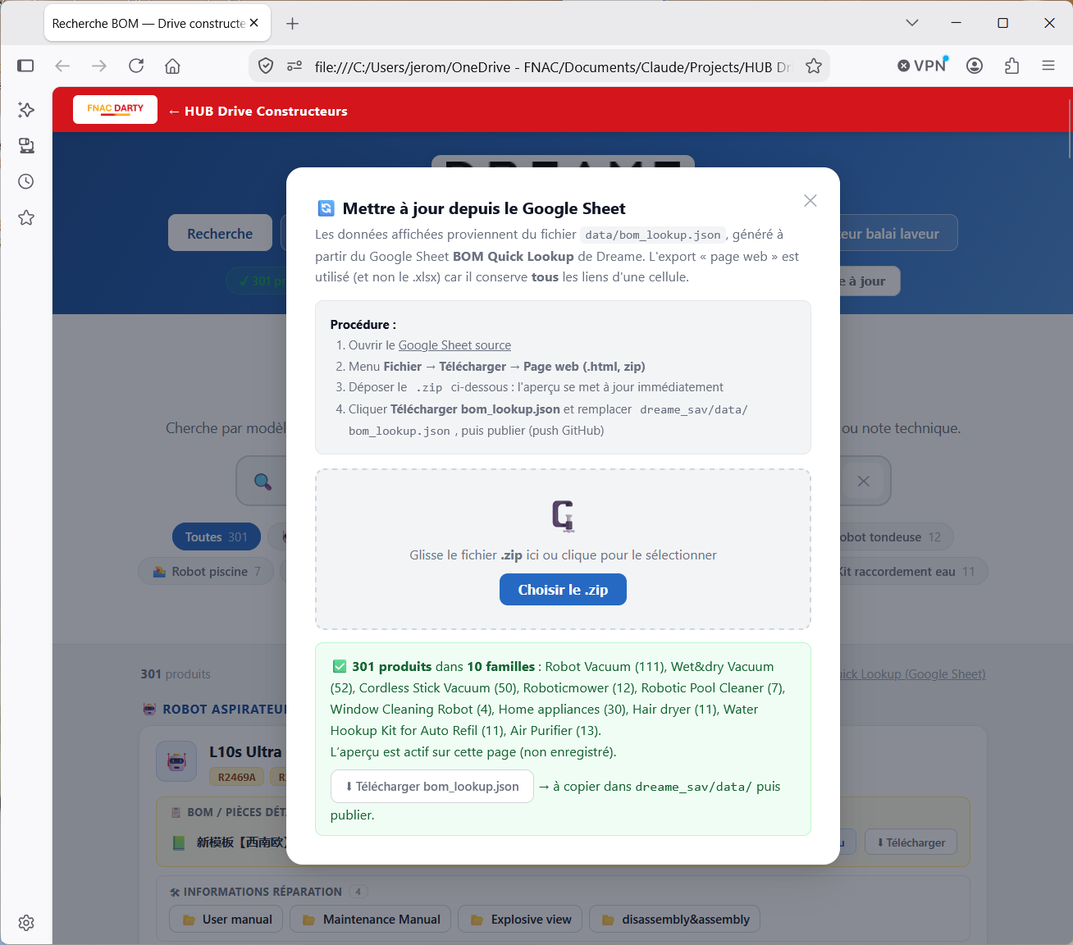
Mise à jour du lecteur_BOM via fichier Quick_bom_
Puis « Télécharger bom_lookup.json » et le mettre dans github le dossier « dreame_sav/data/ » et remplacer le fichier « bom_lookup.json »

Slide 23
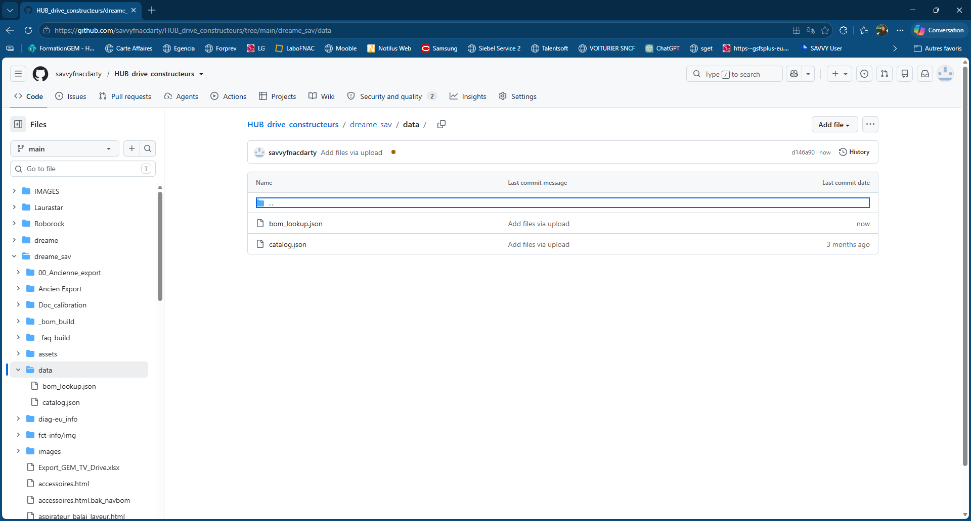
Charge le nouveau bom_lookup..json dans le dossier dreame_sav/data/

Slide 24
Prompt pour Claude, met a jour le volet Dreame Support (Vert)
Mets à jour le volet Dreame Support (vert) pour intégrer le modèle [NOM DU MODÈLE]
dans [faq_robot.html ou faq_pem.html] du projet "HUB Drive constructeurs"
(dossier dreame_sav sur OneDrive).
1. Interroge l'API du centre d'aide Zendesk Dreame pour la catégorie concernée :
- Robots aspirateurs (faq_robot.html) → catégorie "Robot aspirateur", id 50604637893401
- Aspirateurs balais laveurs (faq_pem.html) → catégorie "Aspirateur laveur", id 50711248331801
URL : https://dreametech.zendesk.com/api/v2/help_center/fr/categories/{id}/articles.json?per_page=30&page=N
2. Cherche toutes les fiches mentionnant [NOM DU MODÈLE]. Priorité aux vraies fiches
de panne/dépannage. S'il n'en existe aucune, utilise les manuels/FAQ fonctionnalités
disponibles comme contenu de repli (comme pour T16/N20/G10/H11 précédemment).
3. Ajoute ces fiches (["Titre", "URL"]) dans le tableau ZDR_DATA (faq_robot.html) ou
ZDB_DATA (faq_pem.html), en t'assurant qu'aucune ne fait déjà doublon. Si besoin,
reformule le début du titre pour qu'il commence par "[Modèle] : ..." afin que la
fonction zdGroup() le regroupe correctement dans le filtre "Modèle (Support)".
4. Si le nom exact dans le filtre "Modèle" principal (tableau MODELS) diffère du nom
Zendesk (ex: "H12 FlexReach" vs "H12 Pro FlexReach"), ajoute la correspondance dans
ZD_MODEL_ALIASES pour que la synchronisation entre les deux filtres fonctionne.
5. Valide la syntaxe JS du fichier modifié (node --check) avant tout envoi.
6. Envoie le fichier modifié sur OneDrive, PUIS vérifie directement sur le fichier réel
(via une lecture après écriture) que les modifications ont bien été prises en compte
— un bug de persistance a déjà été observé où l'écriture semblait réussir sans que
le contenu change réellement sur le disque.
7. Confirme-moi combien de fiches ont été ajoutées et précise s'il s'agit de vraies
fiches de panne ou seulement de manuels/FAQ (faute de contenu de panne disponible
sur Zendesk pour ce modèle).

